Slide 1




CFA - EPID VAUBAN
Script Python
Dezoomer Romain
Bachelor Chef de Projet Logiciel et Réseaux
2024-2025

Slide 2

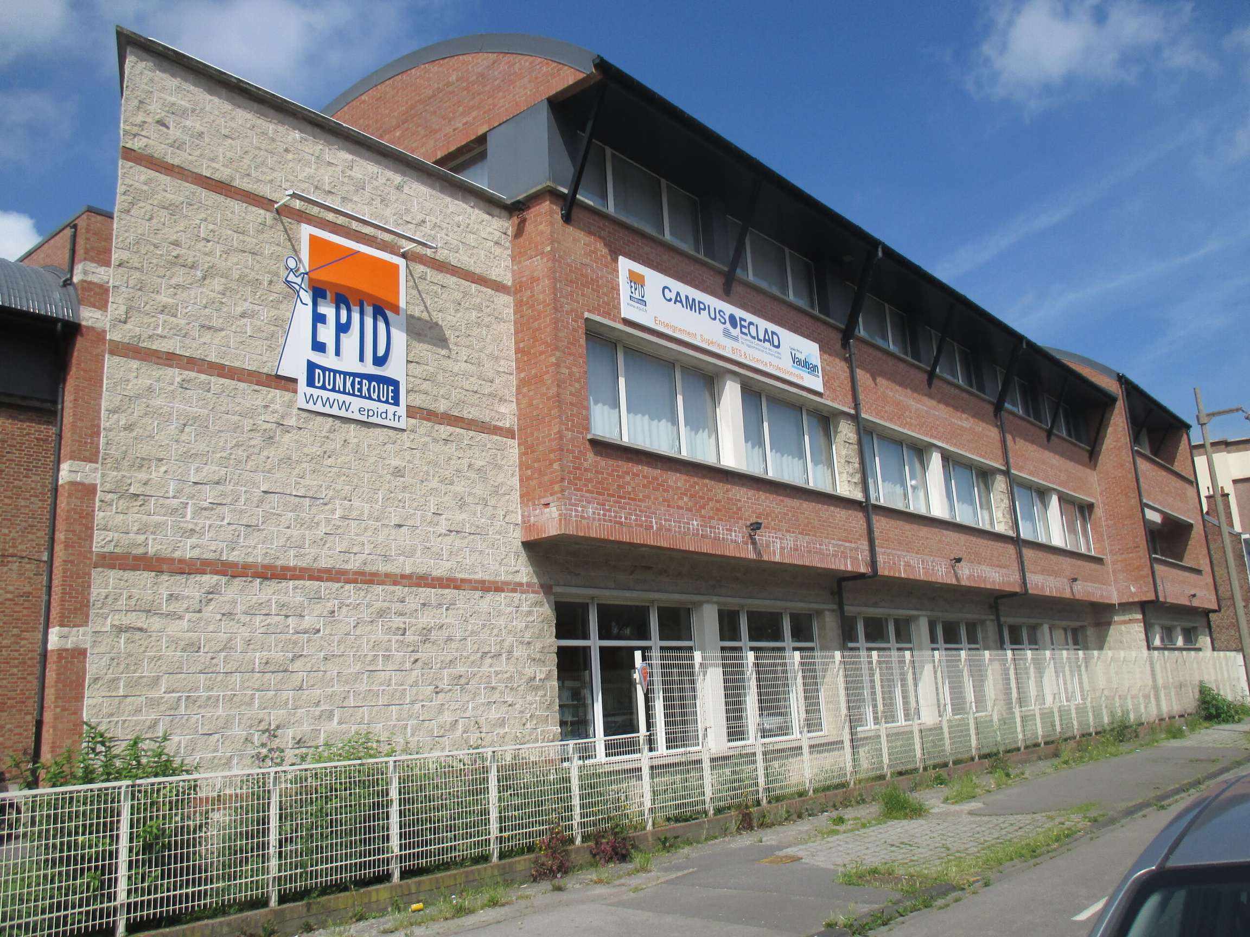
Sommaire
1 - Structure du projet
2 - Gestion de la configuration
3 - Vérification du site
4 - Notification discord
5 - Logs et Historique
6 - Utilisation du script
7 - Utilisation de Copilot
8 - Présentation du script

Slide 3
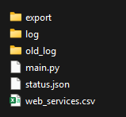
Structure du Projet
CONFIG_FILE = 'web_services.csv'
status_file = "status.json"
log_dir = "log"
export_dir = "export"
Retour Sommaire

Slide 4

Gestion de la configuration
Retour Sommaire
add_site() : ajoute un site à surveiller
remove_site() : supprime un site du fichier CSV
list_sites() : affiche tous les sites configurés
Webhook : Non obligatoire
SSL : 30 jours

Slide 5
Vérification du site
Lecture de la configuration
Initialisation du log
Boucle sur chaque site
Envoi de la requête HTTP
Gestion des erreurs
Vérification SSL (si site est UP)
Retour Sommaire
Enregistrement dans le log

Slide 6
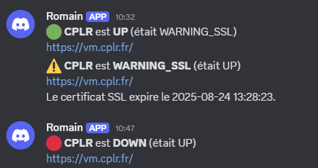
Notification sur Discord
🟢 UP
🔴 DOWN
⚠️ SSL bientôt expiré
Retour Sommaire

Slide 7
Log et Historique
Fichier CSV
Chaque vérification est enregistrée dans un fichier CSV
Status.json
status.json garde l’état précédent
Retour Sommaire

Slide 8




Ajout
python main.py --add NOM URL [WEBHOOK] [SSL_THRESHOLD]
Suppression
Utilisation du script
python main.py --remove NOM
Liste
python main.py --list
Check
python main.py --check [--discord]
Export
Retour Sommaire
python main.py --export NOM1 NOM2 ...

Slide 9

Utilisation de Copilot
Retour Sommaire

